Slide 1
Projet jeu de carte en ligne
PESME, GARETTE, BERNABE

Slide 2
Sommaire
Interface de jeu
Déroulement d’une partie

Slide 3
Interface de jeu

Slide 4
Natural The Scattering
Match classique
Hôtel des ventes
Collection
Forum
Tournois
Gestion Deck
Guilde
Gestion cartes
Amis
Achat cartes
Communauté

Slide 5
Déroulement d’une partie

Slide 6
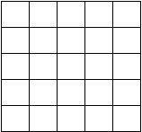


2
Image
Description effets et pattern
2
3

Slide 7
Merci de votre attention!

Slide 8
